Slide 1
Приемы решения расчетных задач с использованием законов и формул из одного-двух разделов курса физики.
Еланцев Алексей Николаевич,
учитель физики МБОУ СОШ №7,
высшая квалификационная категория

Slide 2
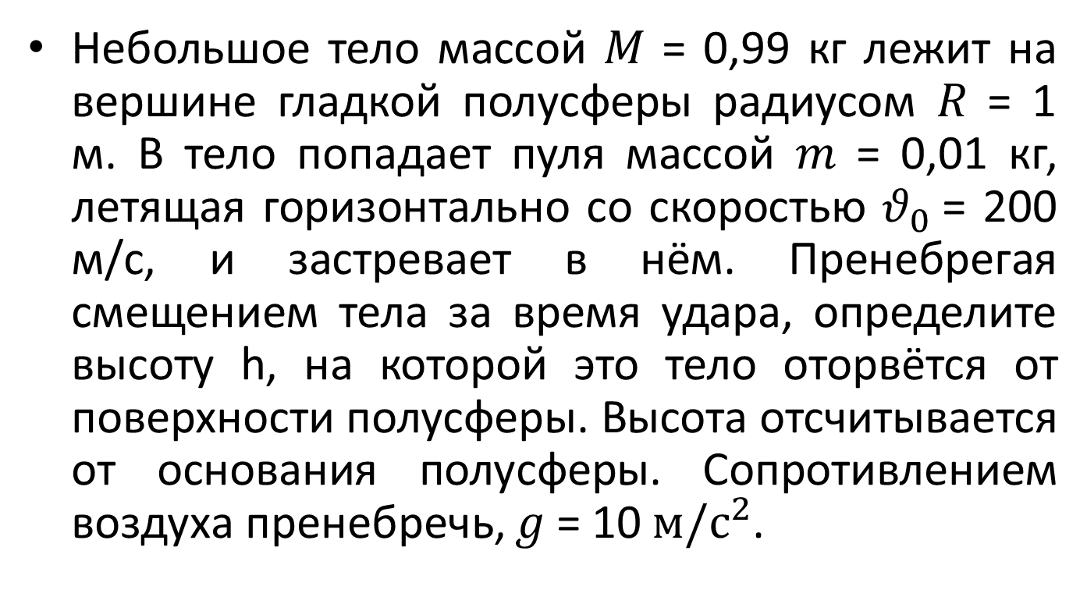
Задача №26
Небольшое тело массой 𝑀 = 0,99 кг лежит на вершине гладкой полусферы радиусом 𝑅 = 1 м. В тело попадает пуля массой 𝑚 = 0,01 кг, летящая горизонтально со скоростью $θ_{0}$= 200 м/с, и застревает в нём. Пренебрегая смещением тела за время удара, определите высоту h, на которой это тело оторвётся от поверхности полусферы. Высота отсчитывается от основания полусферы. Сопротивлением воздуха пренебречь, 𝑔 = 10 $м/с^{2}$.

Slide 3
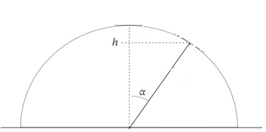

Slide 4
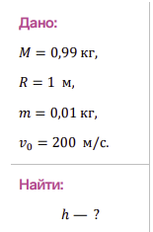
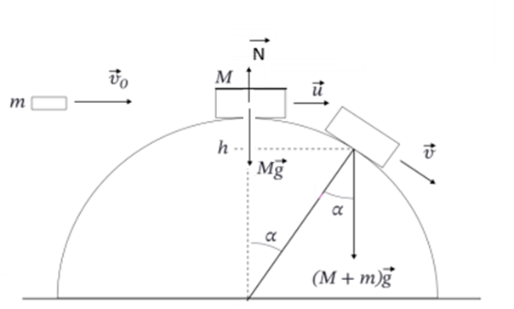
Решение
№26
Выбираем ИСО, связанную с Землёй.
Тело и пулю считаем материальными точками, так как их размеры малы по сравнению с полусферой. Для системы «пуля — тело» в ИСО выполняется закон сохранения импульса в проекциях на горизонтальную ось, так как внешние силы (сила тяжести и сила реакции опоры) вертикальны.
При движении тела с пулей по поверхности полусферы выполняется ЗСЭ, так как работа силы реакции опоры равна нулю (эта сила перпендикулярна скорости тела с пулей), а силы трения отсутствуют по условию.
В момент отрыва сила реакции опоры обращается в нуль.

Slide 5
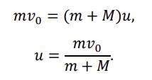
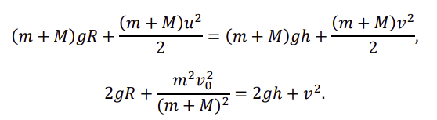
Решение
№26
Запишем ЗСИ на горизонтальное направление:
Запишем ЗСЭ на горизонтальное направление:
ℎ — высота, на которой тело с пулей оторвётся от полусферы, 𝑣 — скорость в этот момент времени

Slide 6

Решение
№26
y
y
x
Выберем оси координат и запишем второй закон Ньютона в проекции на оси.
$$\left(m+M\right)\vec{g}=\left(m+M\right)\vec{a}$$

Slide 7
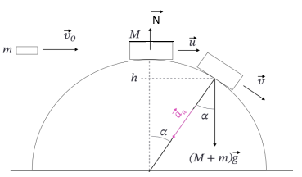
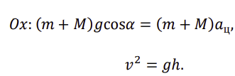






Решение
№26
$a_{τ}$ - тангенсальное ускорение!!!
$$a_{τ}$$
$$\vec{a}={\vec{a}}_{n}+{\vec{a}}_{τ}$$
x
Запишем второй закон Ньютона в проекции на ось Оx (в момент отрыва тело с пулей движется по окружности)
$$\left(m+M\right)\vec{g}=\left(m+M\right)\vec{a}$$
$cosα=\frac{h}{R}$ ,

Slide 8
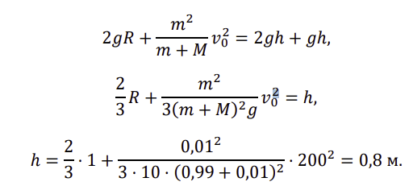
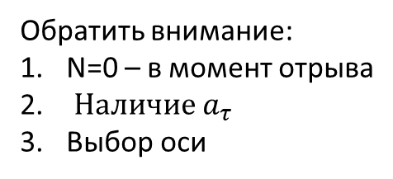
Решение
№26
$$a_{τ}$$
x
Подставляем в закон сохранения энергии:
Обратить внимание:
N=0 – в момент отрыва
$Наличие a_{τ}$
Выбор оси

Slide 9
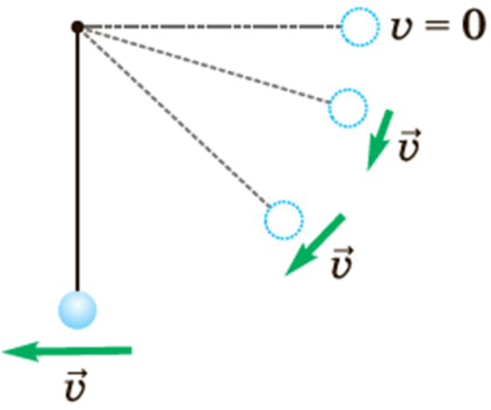
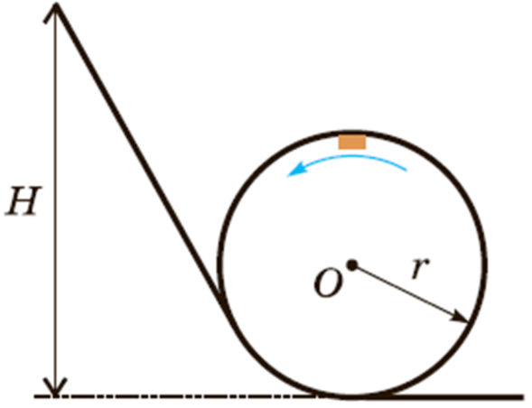
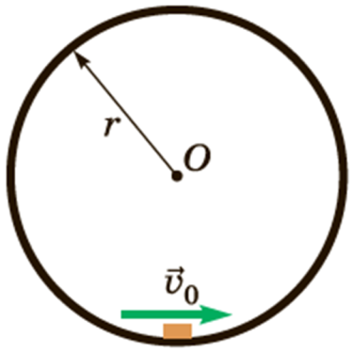
Различные ситуации
Движение груза, подвешенного на нити или стержне
Движение по мёртвой петле
Движение внутри гладкого цилиндра

Slide 10
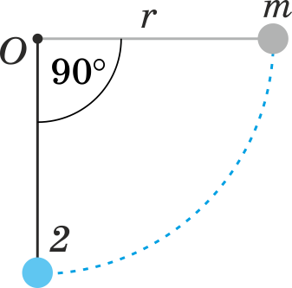
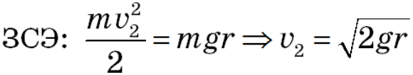
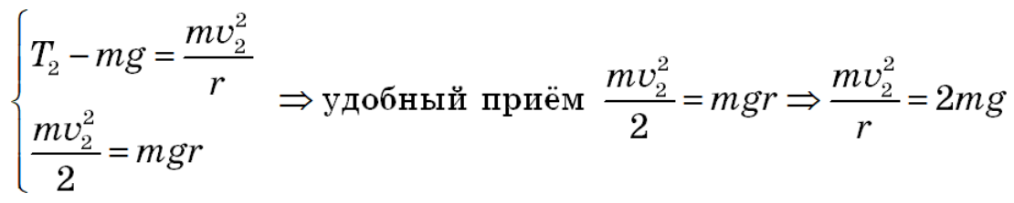
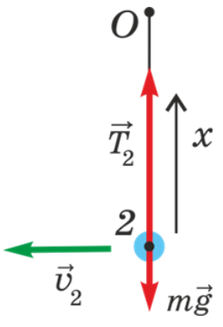
Что можно найти, имея исходные данные, представленные на рисунке?

Slide 11
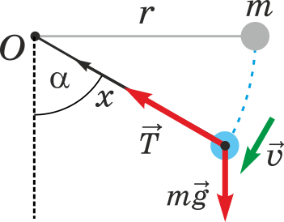
Натяжение нити в любой точке траектории?
При увеличении сила натяжения нити уменьшается от 3mg до 0

Slide 12
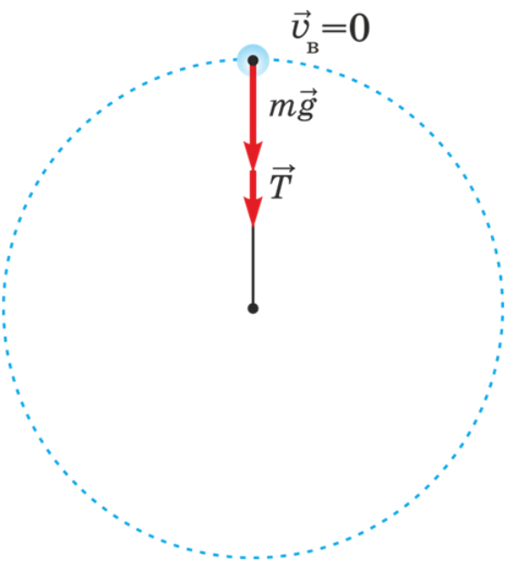
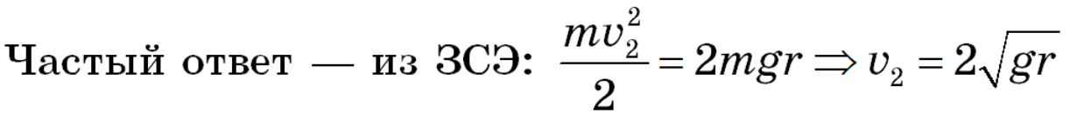
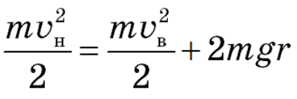
Это утверждение ложно!
В этом случае скорость в верхней точке равна нулю и тело начнет падать вертикально вниз
Скорость груза в верхней и нижней точках связаны ЗСЭ:

Slide 13
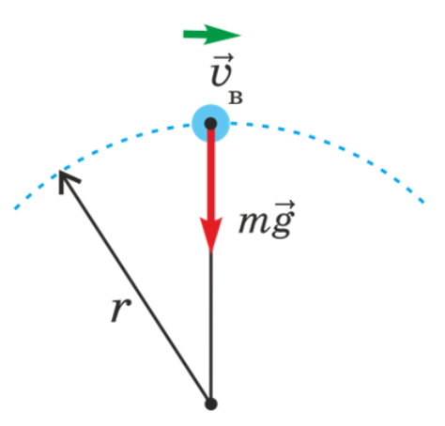
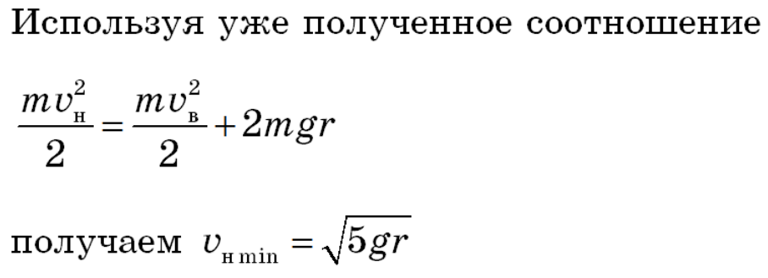
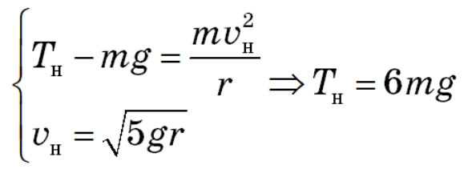


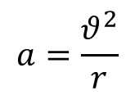
В верхней точке сила натяжения нити Т= 0
$$a=\frac{θ^{2}}{r}$$
$$m\vec{g}=m\vec{a}$$
$$θ_{в}=\sqrt{gr}$$

Slide 14
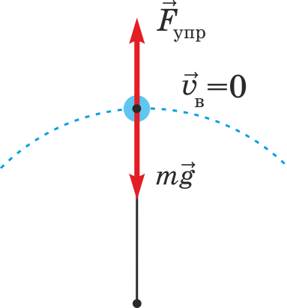
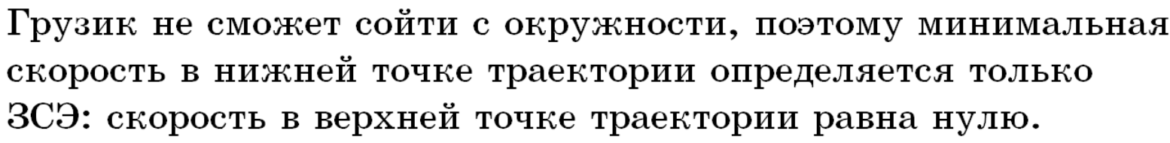
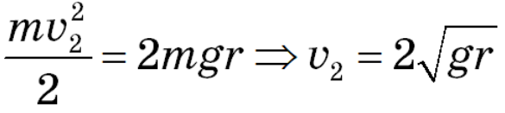
Груз на стержне

Slide 15
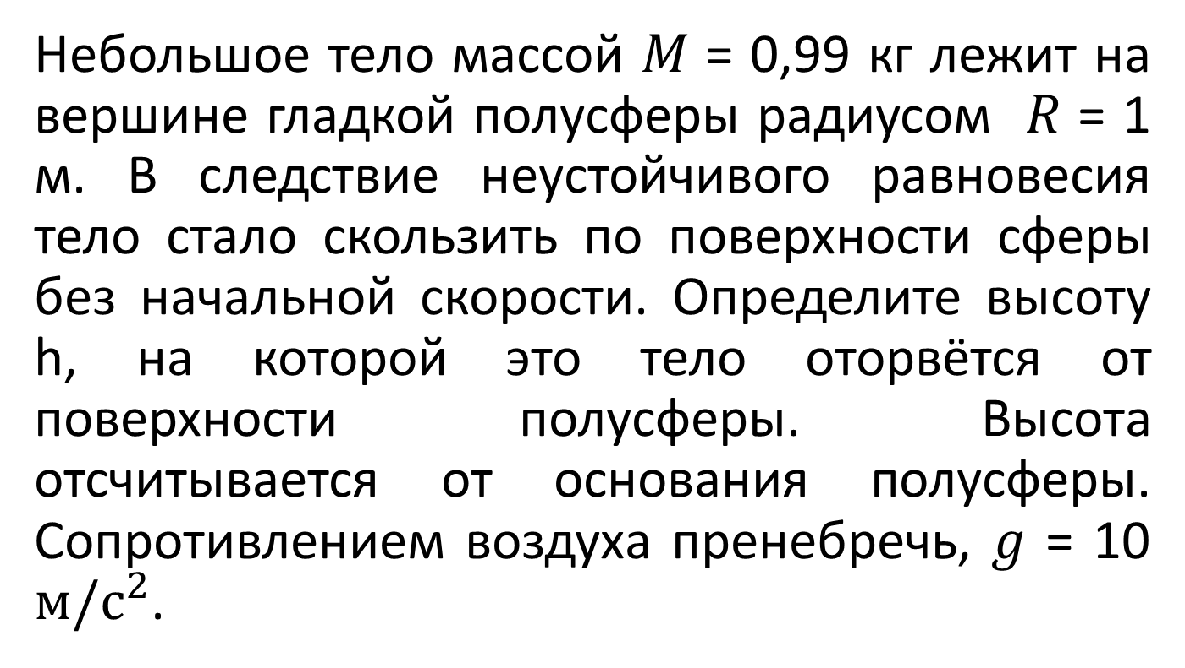
Задача №26 (ЕГЭ)
Небольшое тело массой 𝑀 = 0,99 кг лежит на вершине гладкой полусферы радиусом 𝑅 = 1 м. В следствие неустойчивого равновесия тело стало скользить по поверхности сферы без начальной скорости. Определите высоту h, на которой это тело оторвётся от поверхности полусферы. Высота отсчитывается от основания полусферы. Сопротивлением воздуха пренебречь, 𝑔 = 10 $м/с^{2}$.

Slide 16
